Slide 1



ressources-aura.fr
Un portail dédié aux soins de support
Laura Gautheron, H. Labrosse-Canat, V. Charvaz, M, Le Guienne H. Spacagna, F. Farsi et les comités de pilotage des thématiques dédiées aux soins oncologiques de support
Congrès National des Réseaux de Cancérologie
Rennes, octobre 2019
Notes:
Bonjour
Je suis laura Gautheron, chargée de projets au sein du réseau régional de cancérologie Auvergne Rhône alpes
Ma présentation aujourd’hui concerne le projet mené par le Réseau pour la mise à disposition d’un portail dédié aux soins de support.

Slide 2
La plateforme Ressources
ressources-aura.fr
Les fondements et objectifs
Accompagner les professionnels dans leur pratique au quotidien
Rendre plus lisible l’offre de soins régionale
Optimiser le parcours de soins par une meilleure information du patient et une meilleure coordination des professionnels
Accéder à des contenus validés et à des informations actualisées
Notes:
Ce projet de portail s’intègre à la la plateforme Ressources est un site internet visant à accompagner les professionnels dans leur pratique au quotidien à l’échelle de la région Auvergne Rhône alpes.
L’objectif de la plateforme est de devenir l’outil régional de référence en cancérologie.

Slide 3




















De mai 2016 à aujourd’hui
2016
2017
Annuaires de compétences, essais cliniques
Annuaire des organisations
Abonnement thématiques
Recherche par profil et étapes du parcours
2019
2018
Annuaire des essais cliniques actualisés
Annuaire global des compétences
Répertoire de documents
Fonctionnalités des annuaires : compte utilisateur, cartographie, fiches multi-annuaires
Notes:
La plateforme Ressources a été mise en ligne en mai 2016 avec 2 thématiques pilotes : la recherche clinique et l’onco-fertilité
La plateforme s’est agrandit avec d’autres thématiques mises en ligne jusqu’à aujourd’hui. Des thématiques populationnelles en 2017, des thématiques sur les SOS qui feront l’objet de ma présentation aujourd’hui et des thématiques par localisation de cancer dernièrement
En parallèle de la mise à disposition de contenus, la plateforme a su évoluer techniquement. En effet il y a eu des évolutions sur les annuaires (création d’annuaire d’un annuaire global des compétences, et un travail d’import d’essais dans l’annuaire des essais cliniques. Ma collègue Virginie Charvaz va d’ailleurs présenter ce projet en atelier vendredi matin. Et d’autres évolutions de refonte global pour garantir un accès facilité aux contenus.

Slide 4
De mai 2016 à aujourd’hui
Notes:
En mettant à disposition plus de contenus, on s’appercoit que le site est plus consulté. Et en parallèle, le réseau continue à réaliser des actions de communication tout au long de l’année pour faire la promotion de Ressources.

Slide 5
Pourquoi un portail des soins oncologiques de support
ressources-aura.fr
Problématiques
Réalisations
Plusieurs spécialités
Quantité importante de contenus
Attente sur les annuaires
Espace dédié
Cohérence dans l’accessibilité aux contenus
Notes:
Le développement de thématiques autour des SOS est une étape obligatoire du projet de la plateforme Ressources. Mais cela a demandé de prendre en compte différents éléments avant le développement.
Les premiers éléments sont que nous constatons :
il y a beaucoup de spécialités et de thèmes sur les SOS comme il a été défini par l’INCa avec le socle de base et les soins de support complémentaires
Qui dit plusieurs spécialités, dit beaucoup de contenus. Du contenu à destination des professionnels et du contenu à destination des patients
En plus de l’aspect contenu, il y a une grande attente de la part des acteurs concernant les annuaires en SOS, pour clarifier l’offre régionale
Tout ces constats et ces besoins a amené le réseau à voir le projet différemment: par la réalisation d’un portail sur les soins de support sur la plateforme ressources
Ce portail permettrait de rentrer dans un espace dédié aux SOS.
Au sein de cet espace, il serait organisé d’une certaine manière permettant d’assurer une cohérence dans l’accessibilité aux contenus.
L’utilisateur arrive à s’orienter, à naviguer facilement.
Cela permet de répondre aux besoin des utilisateurs et de proposer un outil efficace

Slide 6

Méthodologie
Juin 2017 à décembre 2018
Contenu
Constituer des comités de pilotage
Définir des objectifs et des contenus
Outil informatique
Mise en place de différents lots d’évolution avec prestataire
Assurer l’homogénéité des évolutions d’un point de vue global
96
PERS.
2 CAHIERS DES CHARGES
7 COPILS
Notes:
La méthodologie employée pour le développement du portail SOS est la même que pour toutes les autres thématiques au sein de Ressources
Il y a deux étapes du projet :
Une étape dédiée aux contenus. Par la constitution de comités de pilotage réunissant des professionnels de la région pour définir les objectifs de la thématique, les contenus et la description de l’offre au sein des annuaires.
La seconde étape est dédiée à la mise en place de cahiers des charges pour mettre en place les évolutions de l’outil.
Cette étape est en lien avec le prestataire qui assure le développement de nos demandes et qui nécessite différents aller retour avec lui.
Il est important de garder une cohérence autour de Ressources et de ses évolutions. Il ne faut pas prendre en compte chaque évolution de manière indépendante mais de l’englober
C’est pourquoi les évolutions autour des annuaires de SOS ont été intégrés à des évolutions globales sur les annuaires.

Slide 7
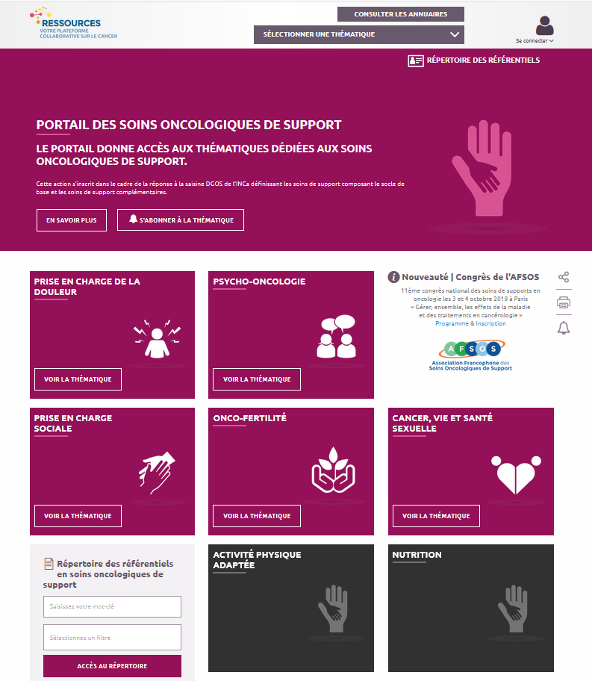





Notes:
Voici le portail Ressources mis en ligne en décembre 2018
Au sein de page, on retrouve un bandeau commun sur le contexte d’élaboration et les objectifs du portail
Toutes les thématiques en SOS sont partagées :
Prise en charge de la douleur
Psycho-oncologie
Prise en charge sociale
Onco-fertilité
Cancer vie et santé sexuelle
Et deux thématiques qui seront mises en ligne avant la fin de l’année Activité physique et cancer, et Nutrition
On retrouve également des actualités sur les SOS et un lien vers le répertoire des référentiels.

Slide 8
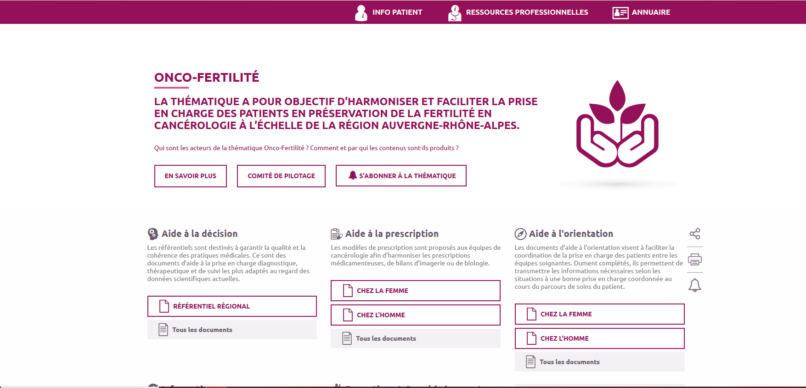
Notes:
Chaque thématique se présente de la même façon :
Un encart présentant les objectifs de la thématique, les professionnels ayant participé au comité de pilotage.
Le contenu est organisé par article, par le type de document
Des rubriques pour accéder à des outils d’aide à la pratique sur la prise en charge, modèle de prescription pour les équipes

Slide 9
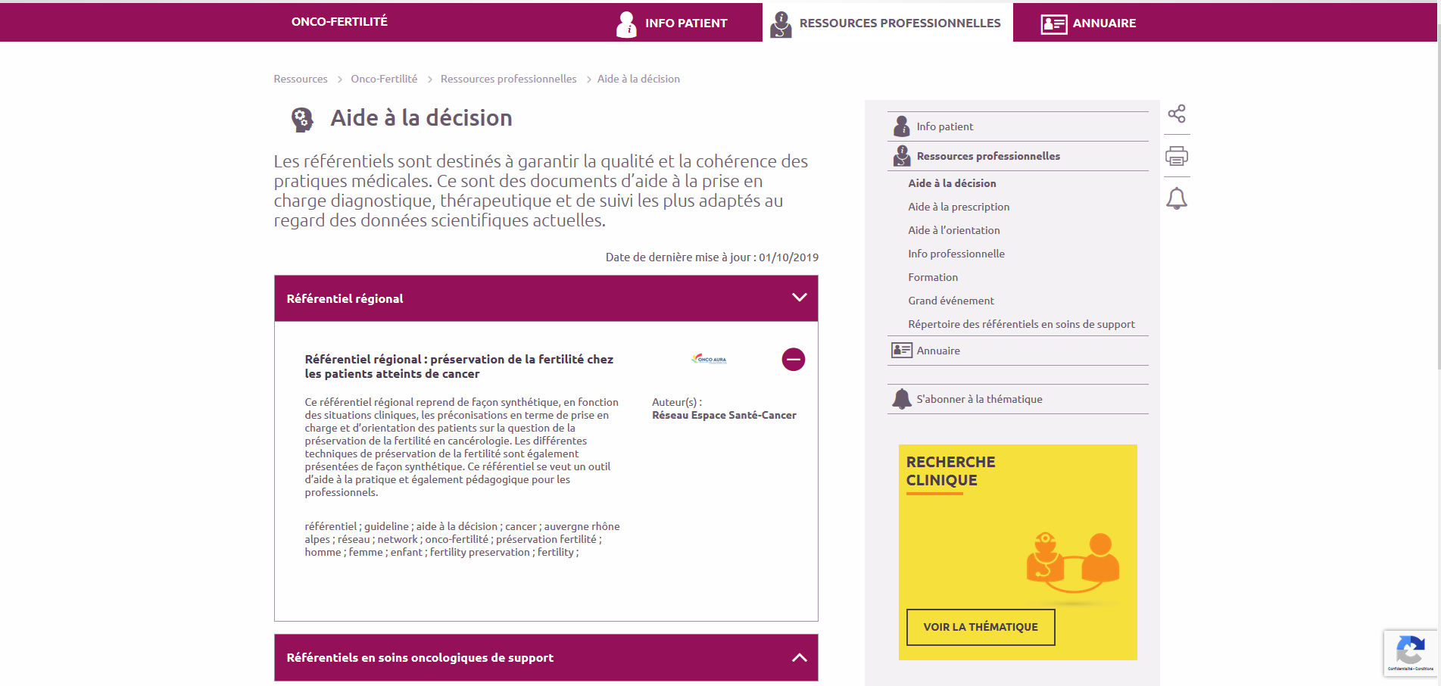
Notes:
Au sein d’une page, les contenus sont listés et organisés.
Sont partagés des référentiels régionaux comme ici le référentiel sur la préservation de la fertilité

Slide 10
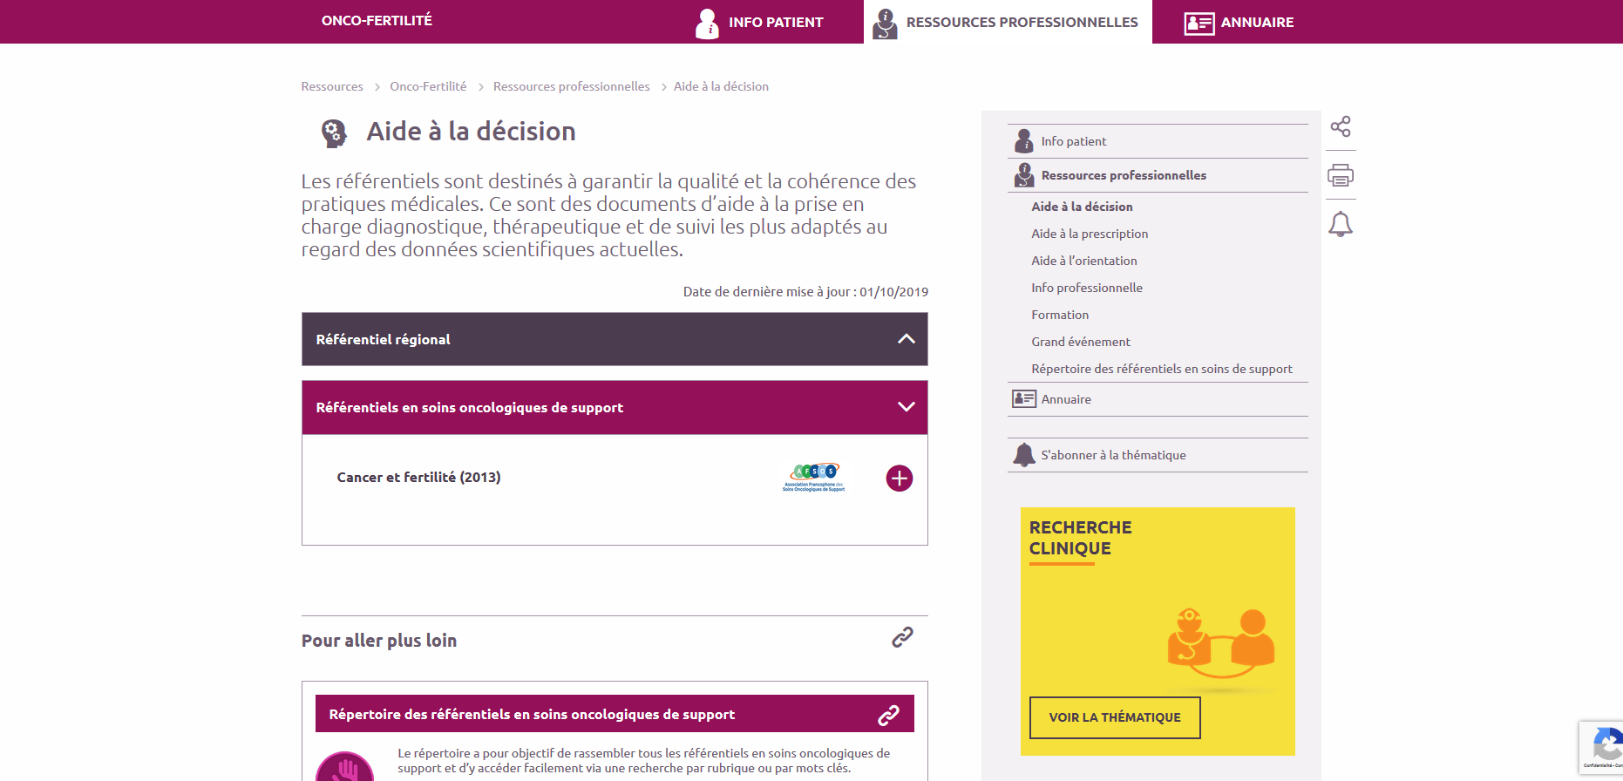
Notes:
Et également les référentiels et recommandations d’autres organisations et sociétés savantes
Pour naviguer au sein de la thématique il est possible de le faire par le menu du haut et le menu de droite.

Slide 11
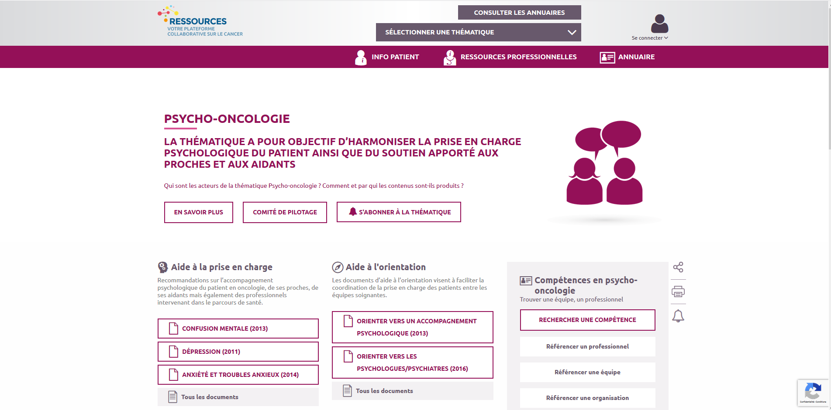
Notes:
Revenons sur la page d’accueil d’une thématique, ici psycho-oncologie.
Chaque comité de pilotage développe un annuaire des professionnels, équipes et organisations compétents sur la région.

Slide 12
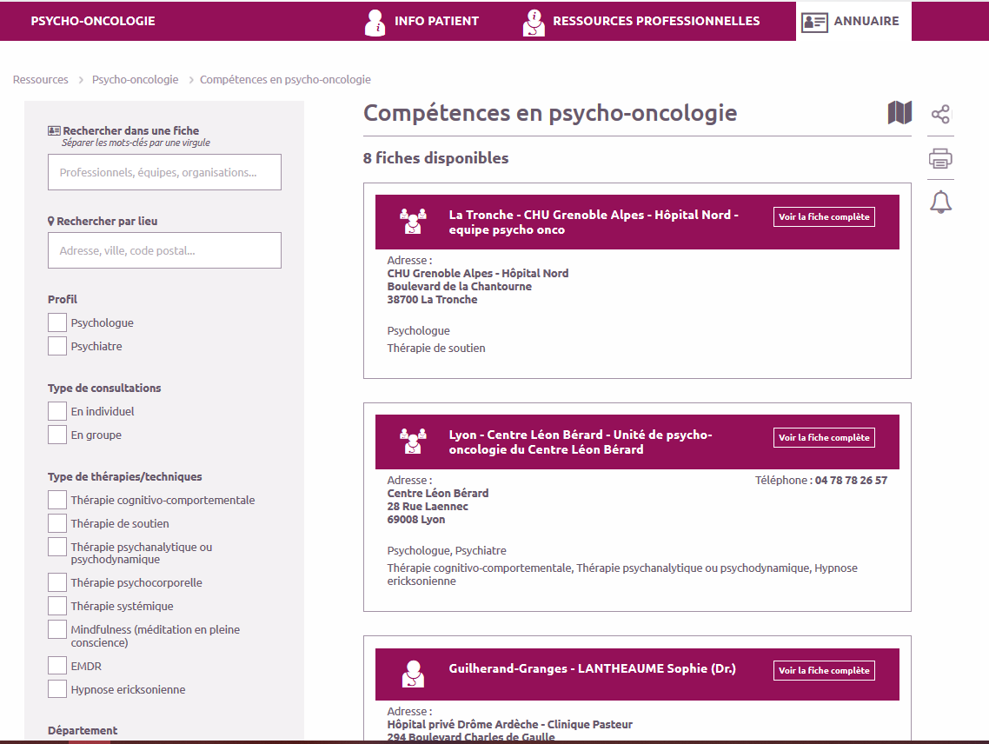
Notes:
Chaque annuaire se présente de la même façon.
Une charte d’utilisation des annuaires a été validé avec les comités de pilotage. Tous les annuaires sont référencés par les acteurs eux-mêmes à travers un formulaire.
Chaque comité de pilotage définit les compétences décrites au sein de l’annuaire et une fois décrite, celles-ci serviront de filtres de recherche sur le menu de gauche.
Selon les décisions de chaque copil :
On peut avoir des annuaires avec des compétences fines et un niveau de détail important

Slide 13
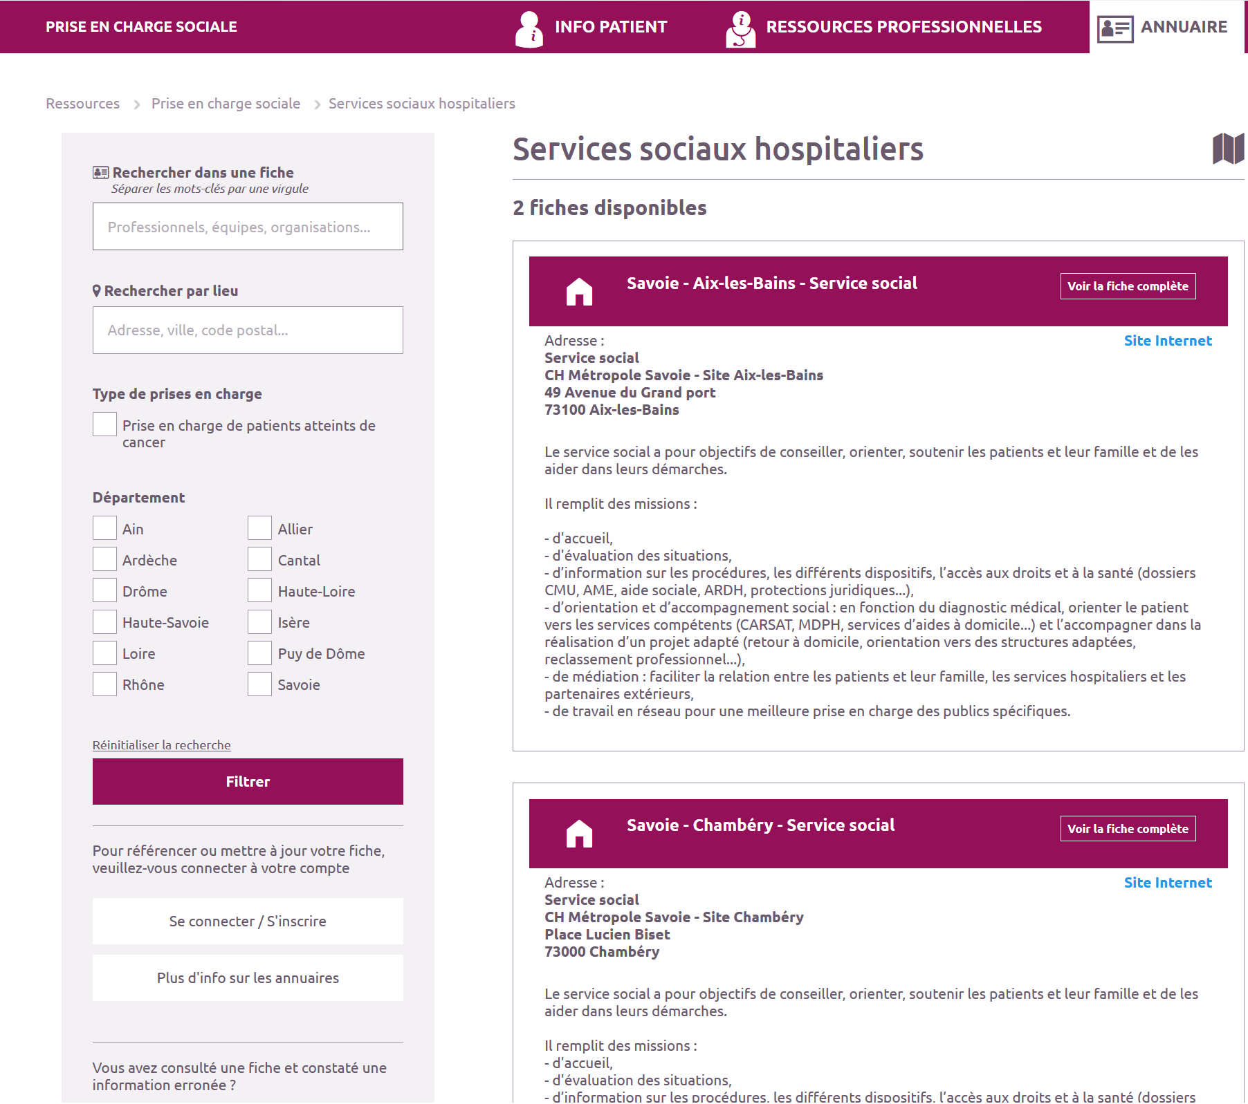
Notes:
et d’autres situations où là description des compétences sont simples
Les copils préfèrent que l’annuaire vive pendant un temps et que les acteurs référencent librement leur compétences. Puis une évaluation est réalisée pour envisager de définir des compétences plus finement

Slide 14
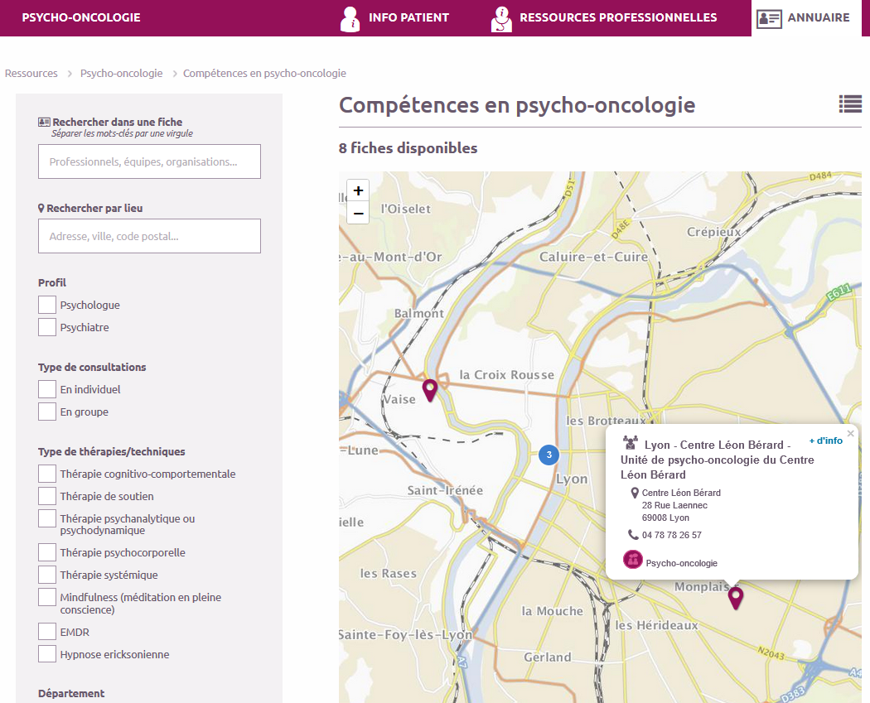
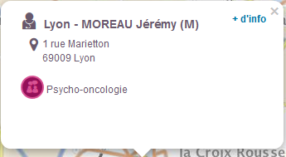
Notes:
Ou avec une vision cartographique qui permet d’afficher les offres plutôt par territoire.

Slide 15
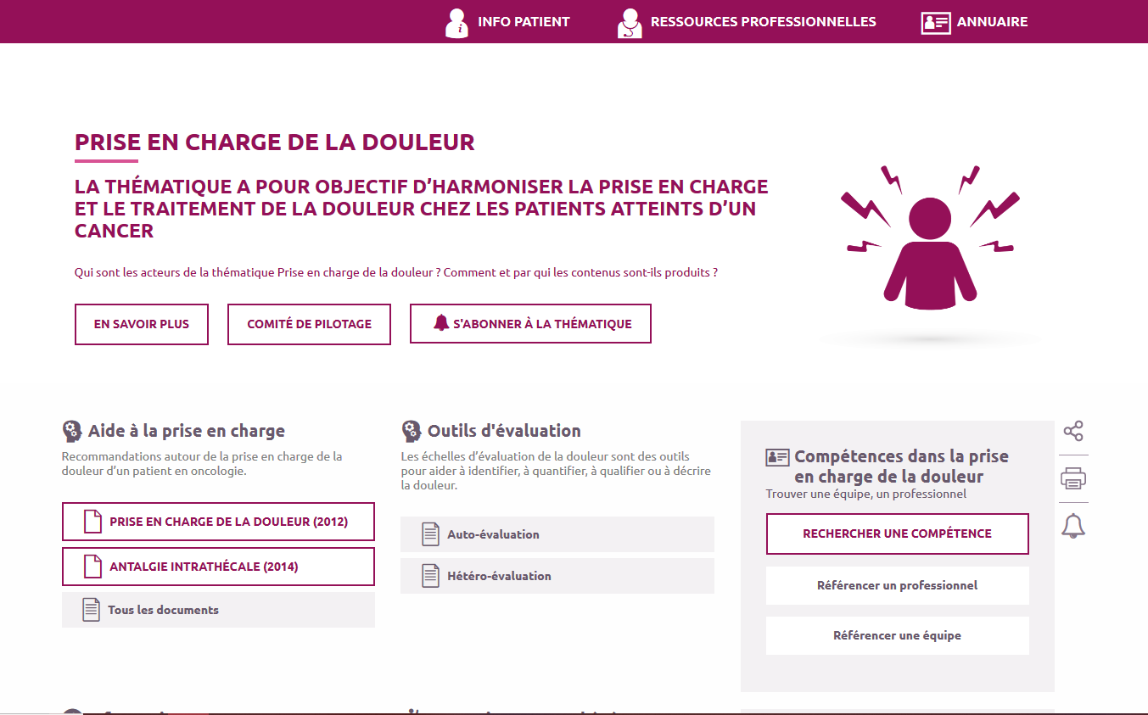
Notes:
De retour sur une thématique, ici prise en charge de la douleur, sont également partagés

Slide 16
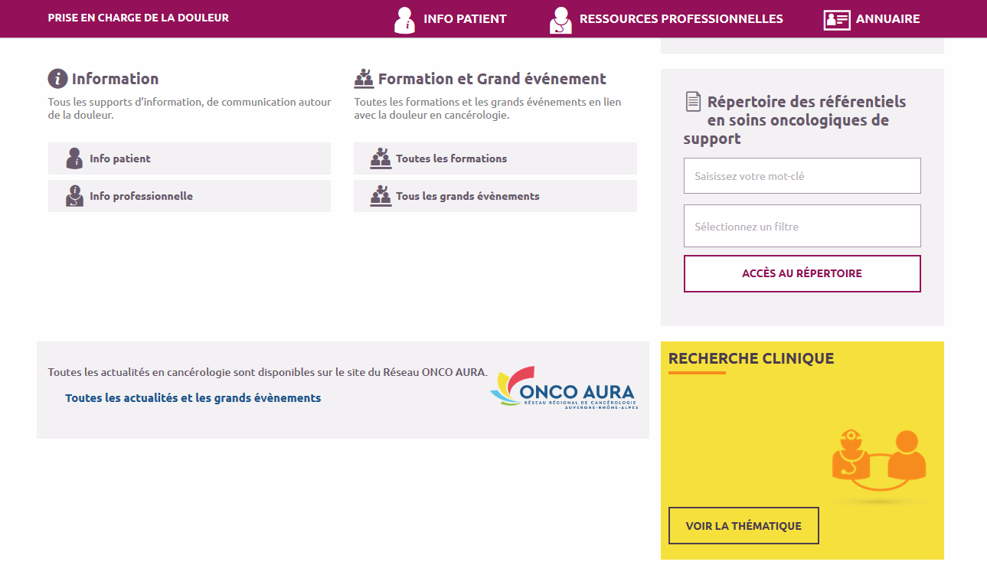
Notes:
Des contenus pour le professionnel et le patient,
Les formations et grands évènements organisés sur la région et au niveau national.
Les référentiels et recommandations étant nombreux sur les SOS, il a été développé dans le cadre de ce portail un répertoire de documents.
Ce répertoire recense tout les référentiels en soins oncologiques de support. L’utilisateur peut y accéder soit depuis le page d’accueil du portail, soit depuis une thématique.

Slide 17
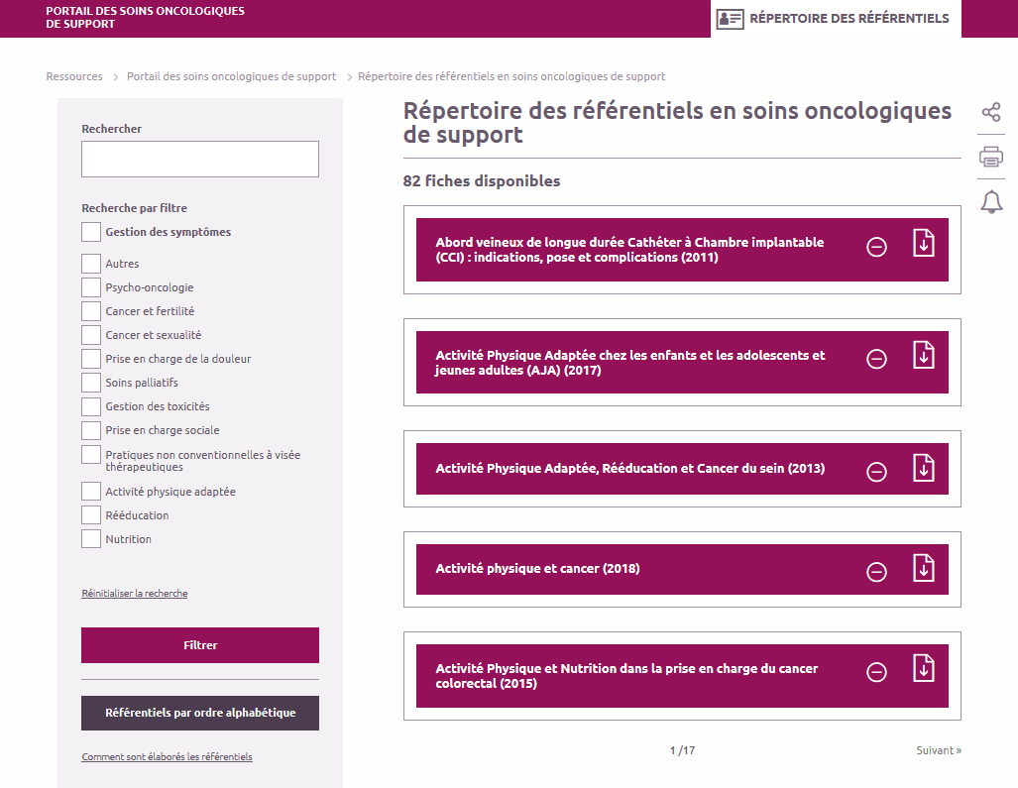
Notes:
Ce répertoire a été conçu pour pouvoir facilement accéder et rechercher tous les référentiels et recommandations sur les SOS.
Avec + de 80 documents, la recherche de document est facilité par :
- Une recherche par mots clés
Il est possible de rechercher sur la base du titre du document et également sur des mots rattachés aux documents. Le réseau avec les groupes de travail ont listé et rattaché + de 210 mots aux 82 documents.

Slide 18
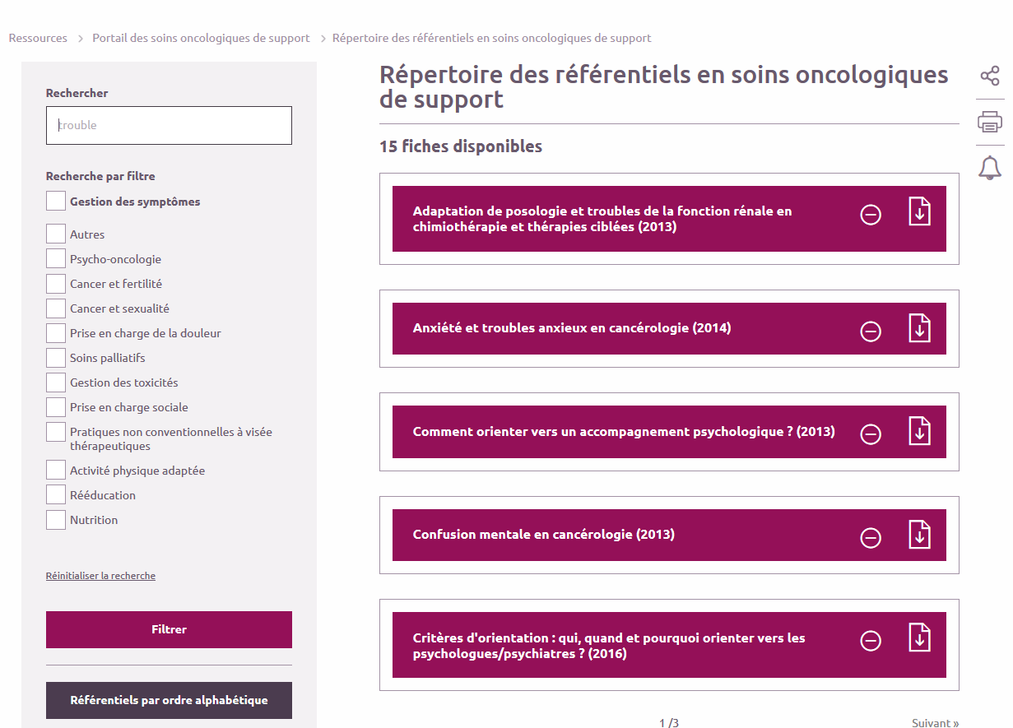
Notes:
Pour exemple, en tapant le mot « trouble », nous passons de 82 documents à 15 documents.
Il est possible d’affiner la recherche par catégorie en sélectionnant le nom d’une thématique ou d’un domaine.

Slide 19
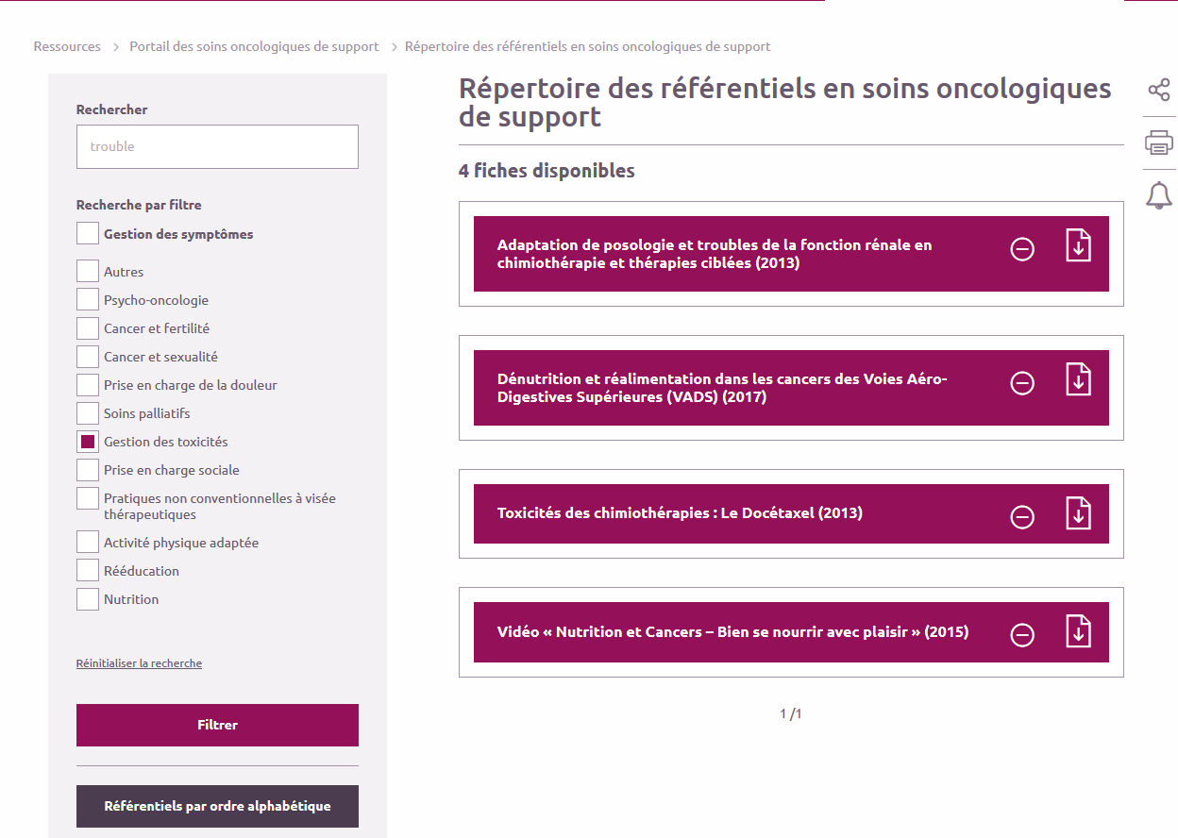
Notes:
Ici nous la recherche combiné « trouble » et gestion des toxicités permet l’affichage de 4 résultats.

Slide 20
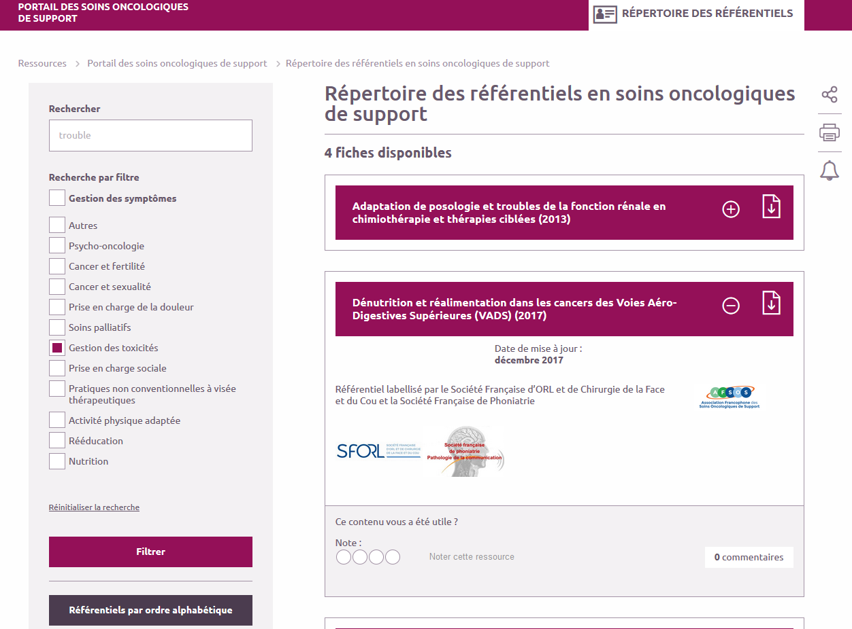
Notes:
En suite il est possible d’en savoir plus sur le document : comme sa date de création et de mise à jour, les sociétés savantes ayant validé le document, etc.

Slide 21
Conclusion
Outil adaptable/flexible pour suivre les évolutions de prise en charge
Amélioration du référencement du site
Renforcer l’enrichissement des annuaires
Actions de communication
Notes:
Etape importante dans le projet ressources qui nous a permit de repondre à la problématique et de tester la flexibilité de la plateforme :
avec l’integration de nombreux contenus et d’avoir une vision large des documents disponibles
d’annuaires variés et plus ou moins complexes en laissant la main aux professionnels eux-mêmes pour qu’ils puissent mettre à jour les données à tout moment
(annuaires dvpés par 3c mais vite obsolète)
Pour renforcer le projet : travail à l’amélioration du référencement du site et à la promotion de ressources auprès des 3c, copil (ambassadeurs Ressources)
Vu le grand nombre de professionnel en SOS, le réseau travail depuis la mise en ligne à la promotion des annuaires des SOS pour inciter le référencement des professionnels. Notre objectif principal est que les annuaires soient représentatifs de l’offre régionale.
Cela passe par des actions de communications auprès des établissements et professionnels mais également par une forte collaboration avec les 3C, qui ont connaissance de l’offre de leur territoire

Slide 22
Merci pour votre attention

Slide 23
Thérapie complémentaire
Le réseau n’engage pas de projets sur les thérapies complémentaires tant que les objectifs sur les SOS ne sont pas atteints. Etre en adéquation avec le socle de base et consolider les annuaires.
De plus, il n’existe pas de critères discriminants des offres pouvant être référencées.
En revanche, les référentiels existants sont en ligne au sein du répertoire (acupuncture, hypnose, ostéopathie).

Slide 24
Règle de publication
Professionnel libéral voulant se référencer au sein d’un annuaire, devra indiquer quels sont les équipes ou établissements de santé qui lui confient habituellement leurs patients ou les orientent vers lui. Avant la publication de la fiche, le Réseau demandera confirmation auprès des professionnels de l’établissement en question s’ils connaissent et travaillent avec le professionnel libéral. En cas de réclamation, sollicitera l’arbitrage du comité de pilotage SOS pour une prise de décision.

Slide 25
Répertoire de documents
Le choix du réseau de créer son propre répertoire et de ne pas relayer le répertoire de l’AFSOS :
Réunir au même endroit production réseau et production AFSOS. Réseau a un rôle historique et majeur dans la coordination de groupe de travail référentiel AFSOS
Développer un outil permettant une recherche facilité via : mots clés, filtres de recherche. 213 mots clés, 82 documents
Technologie qui sera réemployée pour les productions du réseau autour des traitements des cancers (protocoles chimiothérapie, fiches d’information, etc)

